Slide 1
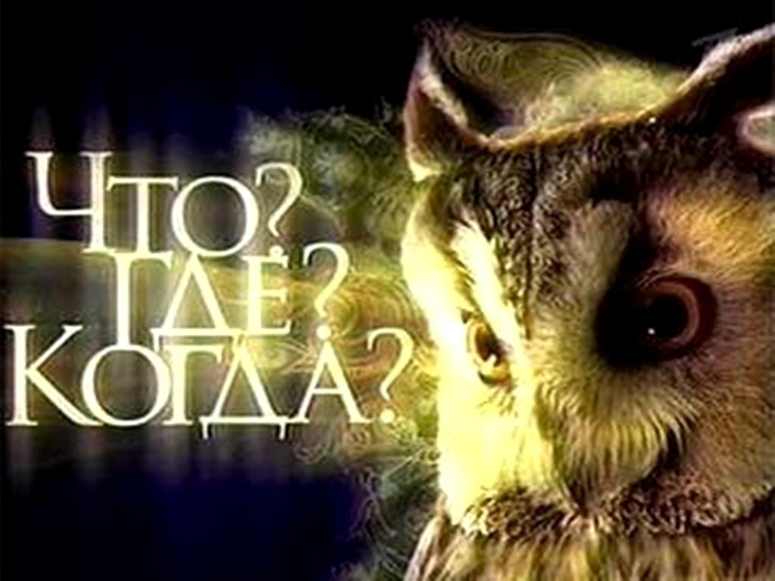

Slide 2
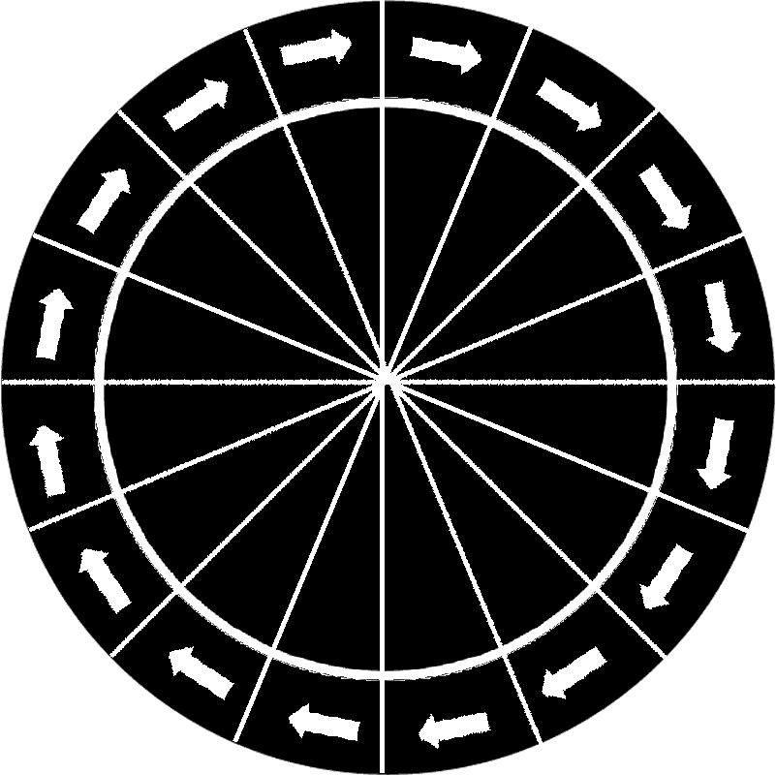
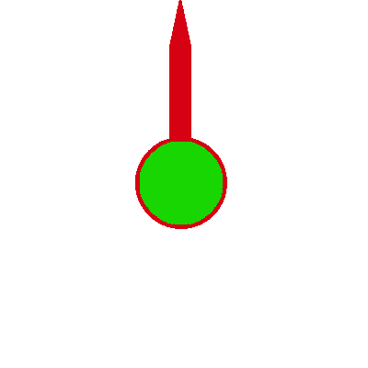
♪
7
8
6
9
БЛИЦ
10
5
БЛИЦ
4
11
3
12
2
♪
1

Slide 3
Вопрос 1
График линейной функции отсекает от второй координатной четверти равнобедренный прямоугольный треугольник с длинами катетов, равными 3. Найдите эту функцию.

Slide 4
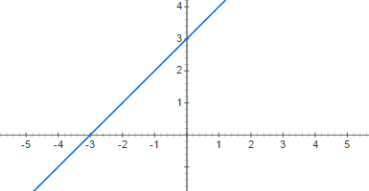
Ответ
y = x + 3.

Slide 5
Вопрос 2
Из чисел A, B и C одно положительно, одно отрицательно и одно равно 0. Известно, что A = B (B – C). Какое из чисел положительно, какое отрицательно и какое равно 0? Почему?

Slide 6
Ответ
Если A = 0, то либо B = 0, либо B – C = 0. Ни то, ни другое невозможно. Поэтому A не 0. Если B = 0, то и A = 0. Это тоже невозможно. Поэтому B не 0. Следовательно, C = 0, и равенство из условия задачи можно переписать в виде A = B². Отсюда следует, что A > 0. Значит, B < 0.

Slide 7
Вопрос 3
Автомобиль из A в B ехал со средней скоростью 50 км/ч., а обратно возвращался со скоростью 30 км/ч.. Какова его средняя скорость?

Slide 8
Ответ
37, 5 км/ч.

Slide 9
Вопрос 4
В XIX-XX веках Россией правили 6 царей династии Романовых. Вот их имена и отчества по алфавиту: Александр Александрович, Александр Николаевич, Александр Павлович, Николай Александрович, Николай Павлович, Павел Петрович. Один раз после брата правил брат, во всех остальных случаях после отца - сын. Как известно, последнего русского царя, погибшего в Екатеринбурге в 1918 году, звали Николаем. Найдите порядок правления этих царей.

Slide 10
Ответ
Павел Петрович, Александр Павлович, Николай Павлович, Александр Николаевич, Александр Александрович, Николай Александрович.

Slide 11
Вопрос 5
Нарисуйте на плоскости пять различных прямых так, чтобы они пересекались ровно в семи различных точках.

Slide 12
Ответ например:

Slide 13
Вопрос 6
Че­ло­век, рост ко­то­ро­го равен 1,8 м, стоит на рас­сто­я­нии 16 м от улич­но­го фо­на­ря. При этом длина тени че­ло­ве­ка равна 9 м. Опре­де­ли­те вы­со­ту фо­на­ря (в мет­рах).

Slide 14
Ответ
Рас­смот­рим пря­мо­уголь­ные тре­уголь­ни­ки AEB и CDE, они имеют общий угол E и, сле­до­ва­тель­но, по­доб­ны по двум углам. Зна­чит, $\frac{AB}{CD}=\frac{BE}{DE}$, от­ку­да AB = 5 м.

Slide 15
Вопрос 7
Хоббит про­шел от дома по на­прав­ле­нию на запад 500 м. Затем по­вер­ну­л на север и про­шел 300 м. После этого он по­вер­ну­л на во­сток, про­шел еще 100 м и встретил Гендальфа. На каком рас­сто­я­нии (в мет­рах) от дома хоббита произошла их встреча?

Slide 16
Ответ
Хоббит шел вдоль пря­мо­уголь­ной тра­пе­ции, в ко­то­рой длина бо­ко­вой сто­ро­ны, не пер­пен­ди­ку­ляр­ной ос­но­ва­ни­ям, есть ис­ко­мое рас­сто­я­ние, ко­то­рое можно найти по тео­ре­ме Пи­фа­го­ра: $\sqrt{{\left(500−100\right)}^{2}+{300}^{2}}=500 м.$
100 м.
300 м.
500 м.
500 м.

Slide 17
Вопрос 8
В треугольнике DEF проведена медиана DK. Найдите углы треугольника, если ∠KDE = 70°, ∠ DKF = 140°.

Slide 18
Ответ
70°, 90° и 20°.
D
70°
20°
E
70°
40°
140°
20°
F
K

Slide 19
Вопрос 9
Найдите наибольшее четырёхзначное число, которое делится на 7 и записывается четырьмя различными цифрами.

Slide 20
Ответ
Выберем последовательно наибольшие возможные значения в разрядах тысяч, сотен и десятков, то есть будем искать число вида 987*. Число 987 делится на 7, значит, цифра * должна делиться на 7. Так как значение а = 7 выбрать нельзя, то а = 0. Число 9870 – искомое.

Slide 21
Вопрос 10
Шахматист сыграл в турнире 20 партий и набрал 12,5 очков. На сколько партий больше он выиграл, чем проиграл? (Победа – 1 очко, ничья – 0,5 очка, поражение – 0.)

Slide 22
Ответ
На 5 партий.
Например, 12 партий выиграл, 1 партию сыграл вничью, а 7 партий проиграл.

Slide 23
Вопрос 11
Найти периметр прямоугольного треугольника с гипотенузой 13 и радиусом вписанной окружности 5:
13
5

Slide 24
Ответ
Периметр треугольника:
13+13+5+5=36
13
5
5
5

Slide 25
Вопрос 12
В доме двое механических часов: одни отстают на 15 минут в сутки, а другие на 10 минут в сутки спешат. Сегодня в полдень и те, и другие часы показывали правильное время. Когда в следующий раз они одновременно покажут правильное время?

Slide 26
Ответ
Первые часы отстают на 15 минут в сутки. Следовательно, через четверо суток они будут отставать на час, а через 48 суток отстанут на 12 часов, то есть впервые покажут правильное время. Вторые часы будут спешить на час через 6 суток, а правильное время впервые покажут, когда будут спешить на 12 часов, то есть по прошествии 72 суток.
Так как НОК(48; 72) = 144, то и те, и другие часы впервые покажут правильное время через 144 суток.

Slide 27
Блиц-опрос алгебра-арифметика
Найдите произведение всех последовательных натуральных чисел от -679 до 680.
Ответ: 0
Найдите сумму всех последовательных натуральных чисел от -679 до 680.
Ответ: 680
Разделить I888 на две равные части так, чтобы в каждой части была I000.
Ответ: I888

Slide 28
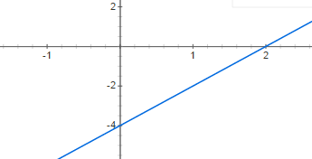
Блиц-опрос алгебра-арифметика
Решите уравнение: $\sqrt{x^{2}}=−x$
Ответ: x ≤ 0
Составьте приведенное квадратное уравнение с корнями -3 и 8
Ответ: $x^{2 }−5x−24=0$
Задайте формулой функцию по её графику:
Ответ: y = 2x - 4

Slide 29
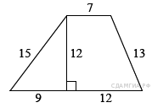
Блиц-опрос геометрия
Площадь треугольника равна 15 см². Все стороны треугольника увеличили в три раза. Найдите площадь нового треугольника.
Ответ: $15∙3^{2}=135 {см}^{2}$
Най­ди­те пло­щадь тра­пе­ции, изоб­ражённой на ри­сун­ке:
Ответ: Пло­щадь тра­пе­ции равна $\frac{7+9+12}{2}∙12=168$

Slide 30
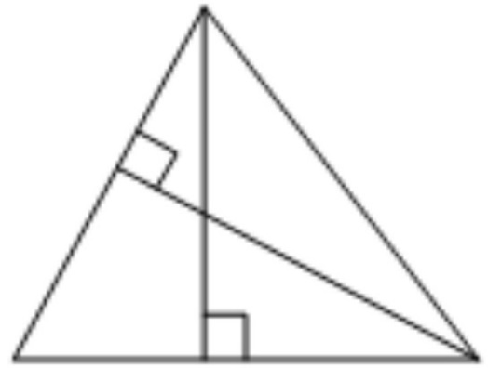
Блиц-опрос геометрия
Найдите сторону квадрата с диагональю 10 см.
Ответ: $\frac{10}{\sqrt{2}}=5\sqrt{2} {см}^{2}$
Дано: AB = 6, AC = 9, BK = 4. Найти: CH
B
H
4
Ответ: CH = $\frac{9∙4}{6}=6$
6
A
C
9
K

Slide 31
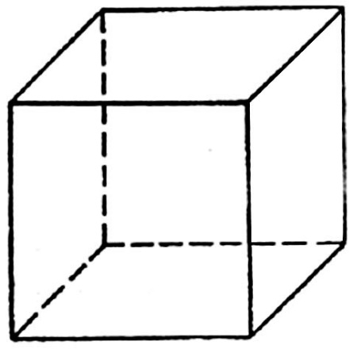
Блиц-опрос геометрия
От квадратного стола отпилили три угла. Сколько стало углов у стола?
Ответ: $7$
Грани правильного тетраэдра – равносторонние треугольники. Что является гранями правильного гексаэдра?
Ответ: Квадраты.

